Slide 1
Game Programming
2018648042 조대훈
예제 8_9_1

Slide 2
1
게임 설명

Slide 3
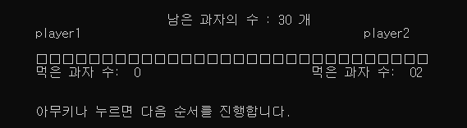
게임 규칙
승리 조건
게임 규칙
1. 게임은 2명으로 한다.
2. 선 Player는 주사위를 굴린다.
3. 주사위의 눈 숫자대로 과자를 먹는다.
4. 과자를 먹으면 Turn이 넘어가고 후 Player는 2~3과정을 반복하며 게임을 진행한다.
마지막 과자를 먹는 사람이 게임을 이긴다.

Slide 4
2
코드 살펴보기

Slide 5
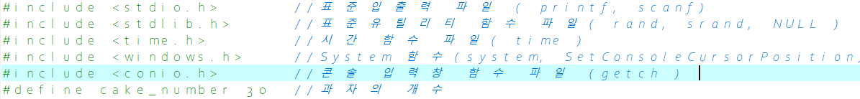
header file

Slide 6
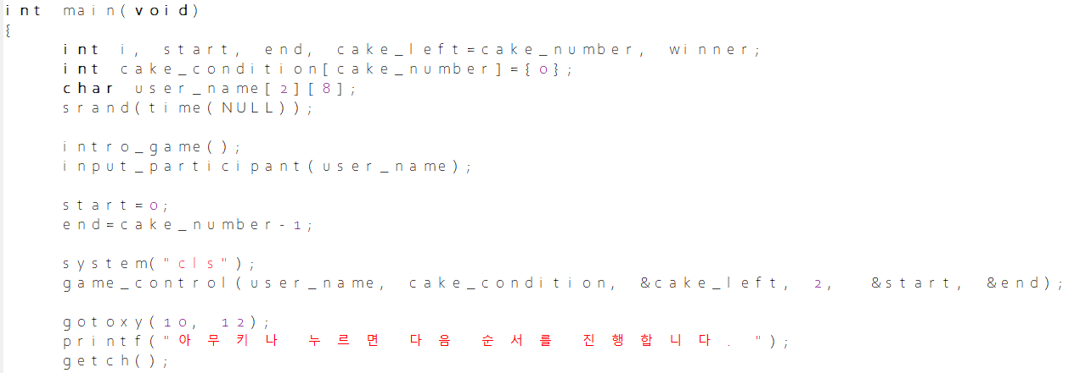
main 1

Slide 7
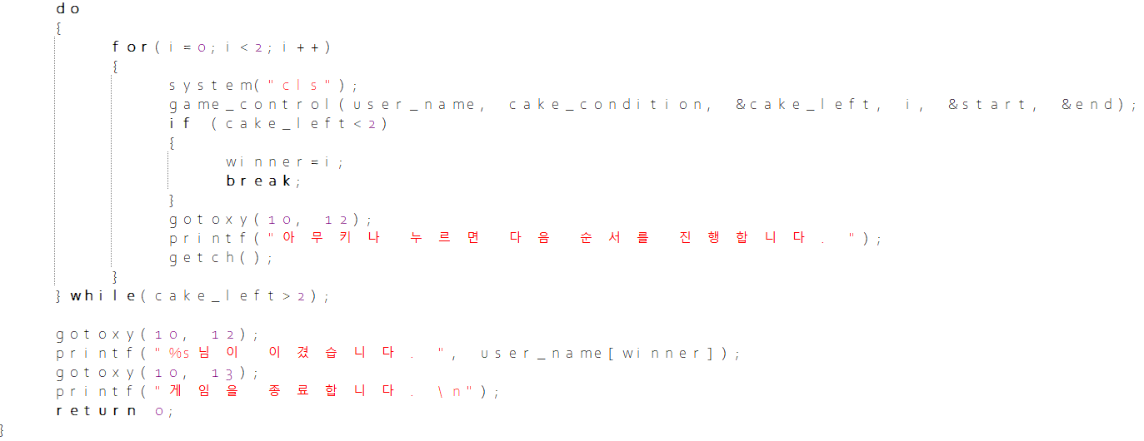
main 2

Slide 8
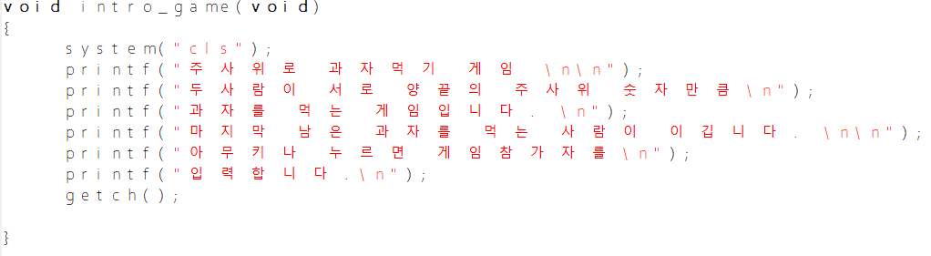
intro game
sd

Slide 9
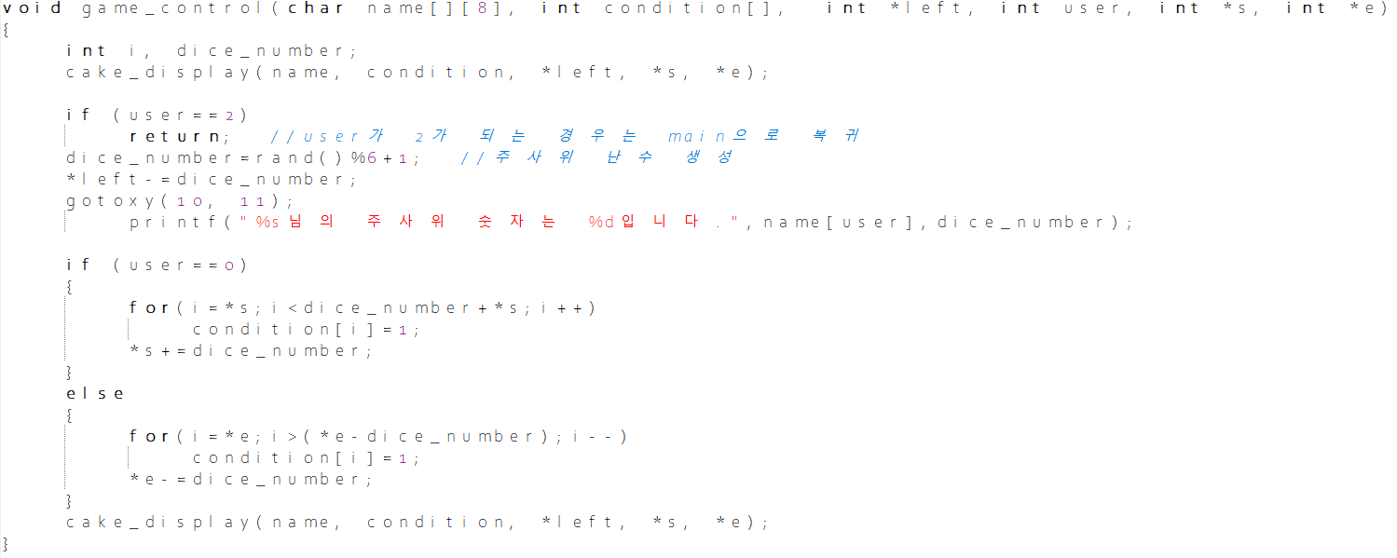
game_control

Slide 10
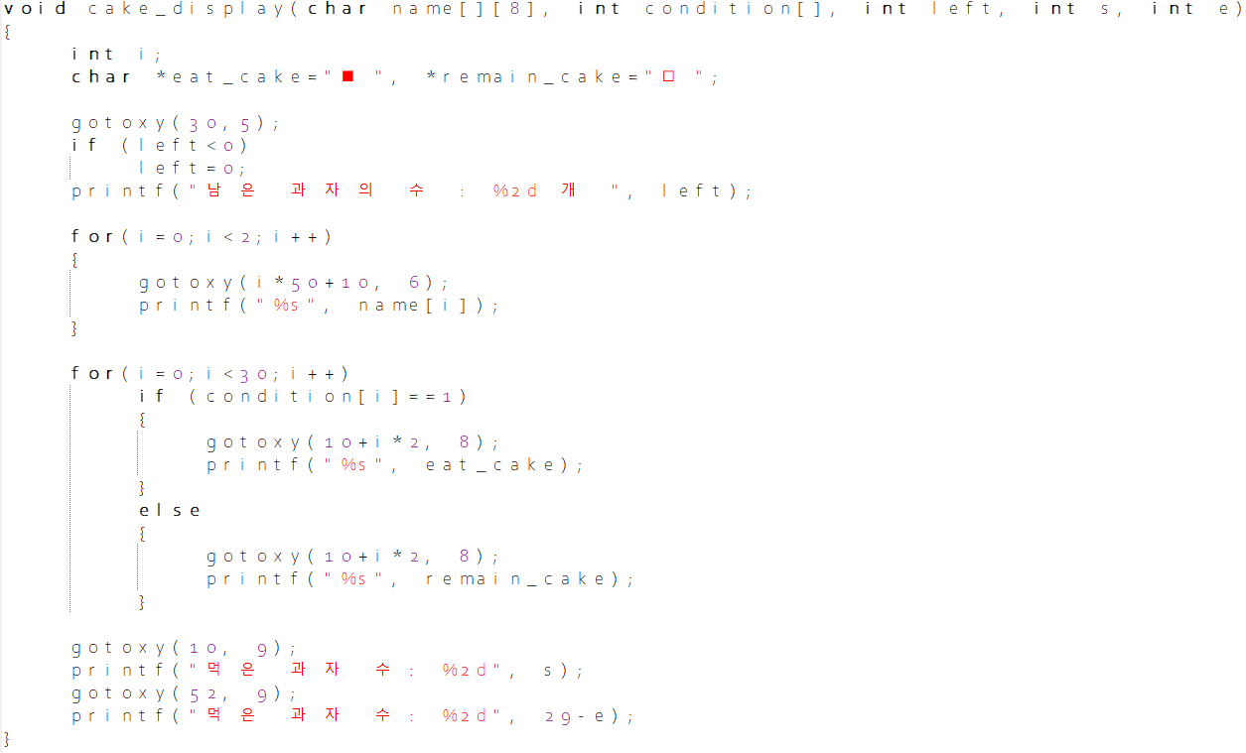
cake_display

Slide 11
cake_display

Slide 12
3
프로그램을 보고 느낀 점

Slide 13


Slide 14
있으면 하는 것
느낀 점
컴퓨터가 아닌 사람과 할 수 있으면 좋을 거 같다.
2명 이상도 같이 게임을 해볼수 있으면 좋을 거 같다.
과자가 양 끝에서가 아니라 한 쪽으로 계속 움직이는게 좋을 거 같다.
이름이 양쪽이 아니라 차례대로 배치되면 좋을거 같다.
난이도 설정이 가능하면 좋을 거 같다.
과자를 먹는 횟수를 주사위가 아니라 집적 정했으면 좋을 거 같다.
게임 이후 다시 플레이가 가능하도록 좋을 거 같다.

Slide 15
4
코드 수정

Slide 16
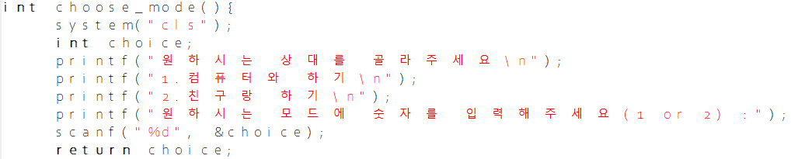

1)추가 : choose_mode
Main

Slide 17
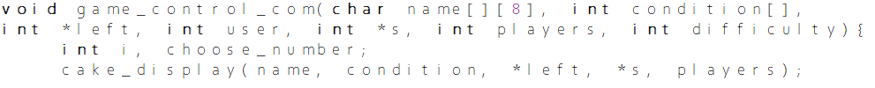
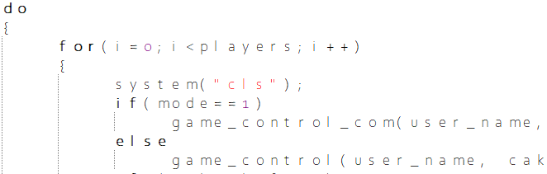
2)추가 : game_control_com
Main

Slide 18
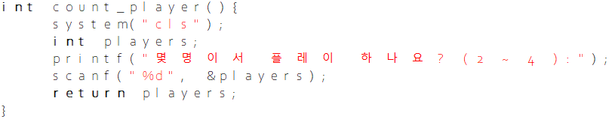

3) 추가 : count_player
Main

Slide 19
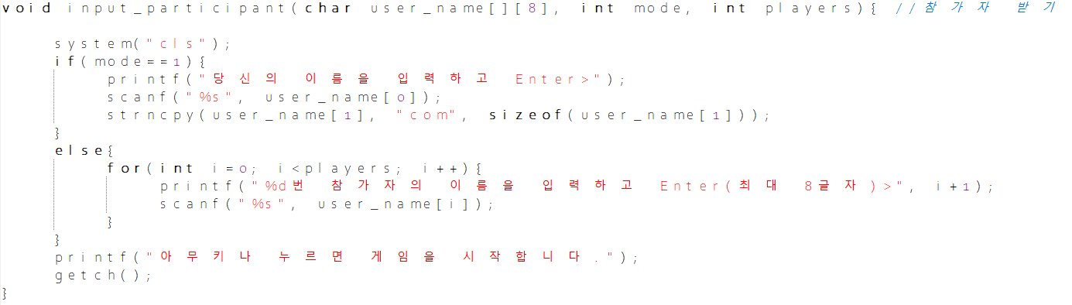
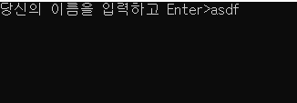
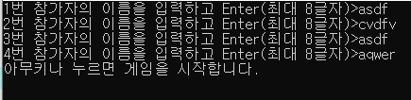
4)수정 : input_particpant

Slide 20
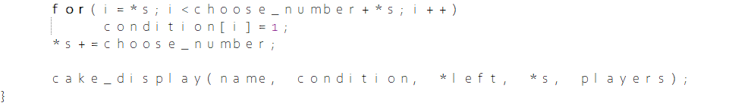
5)수정 : 과자 단방향 설정

Slide 21
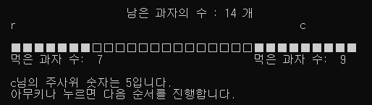
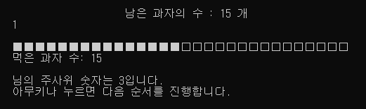

Slide 22
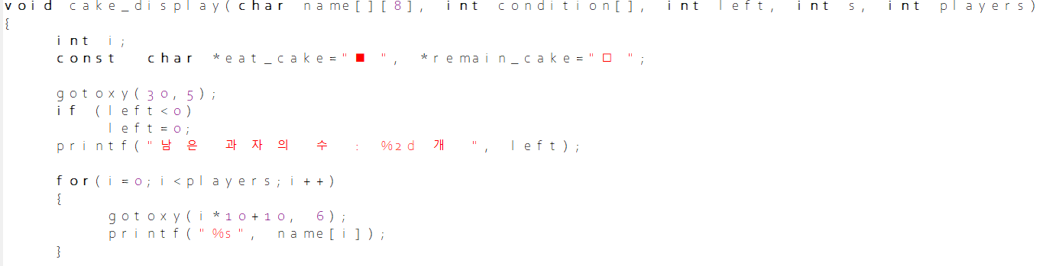
6)수정 : 이름 위치 변경
i값 변경, 최대값 players로 변경

Slide 23
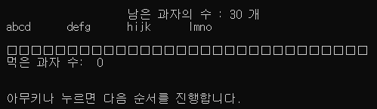

Slide 24
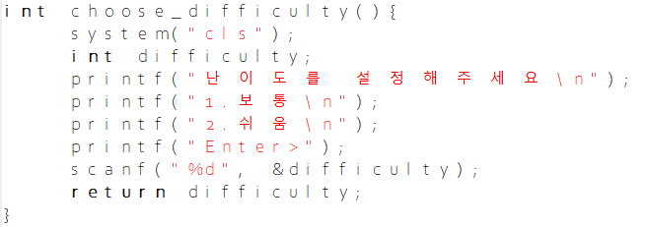
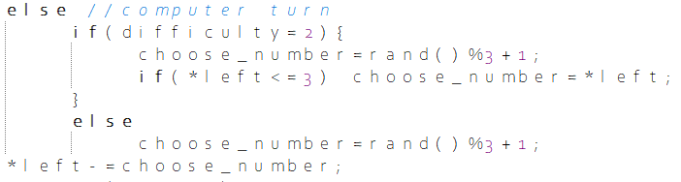
7)추가 및 수정 : 난이도 선택

Slide 25
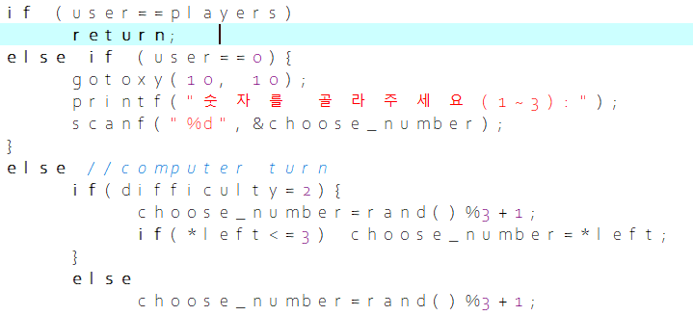
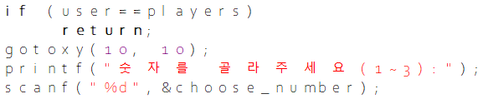
8)수정 : 숫자 정하기

Slide 26
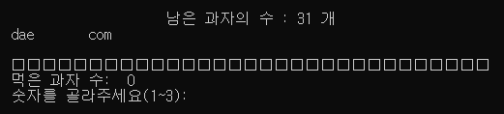
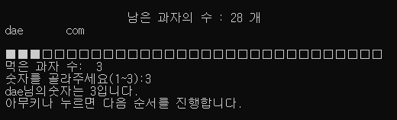

Slide 27
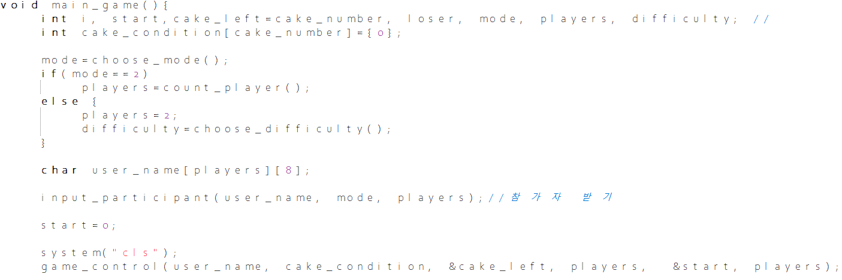
9)수정 및 생성 : main_game()

Slide 28
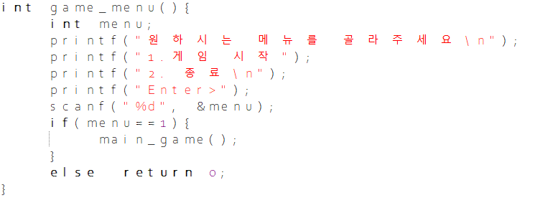
10)생성 : game_menu()

Slide 29
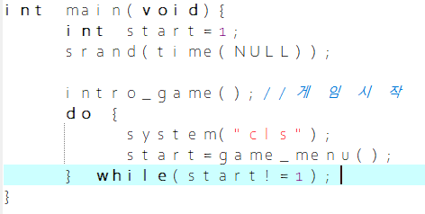
11)수정 : main

Slide 30
참고 자료
ppt template : https://pixelify.net/download/free-templates/presentations/business-powerpoint-template/ (Business Powerpoint Template)
헤더파일 설명: https://uiandwe.tistory.com/99
베스킨라빈스 이미지: https://dimg.donga.com/wps/NEWS/IMAGE/2020/12/31/104716803.1.jpg
strncpy 사용법 : https://blockdmask.tistory.com/348
깃허브 : https://github.com/MaloneDH/GameProgramming

Slide 31
이상으로 발표를
마치겠습니다

